Slide 1

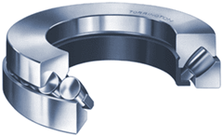
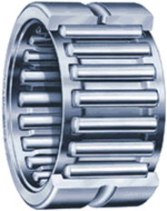
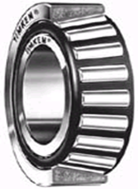
VIDA ÚTIL DE ROLAMENTOS

Slide 2
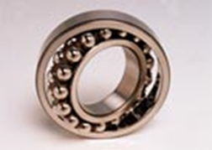
VIDA ÚTIL DE ROLAMENTOS
Independentemente do tipo, tamanho e forma construtiva, os rolamentos são geralmente os componentes mais críticos de um sistema / equipamento.
Não há um só equipamento que não os possua.
Dedicam-se muitas aulas, nos cursos técnicos e
de engenharia, versando sobre este assunto, explicando com calcular sua vida útil e como especifica-los para uma determinada condição de trabalho.

Slide 3
VIDA ÚTIL DE ROLAMENTOS
Para o seu dimensionamento diversos fatores são levados em consideração, carga, tipo de carga, direção da carga, etc. Uma vez dimensionado obtém-se o valor da vida útil estimada do rolamento, em quantidade de revoluções ou horas de uso.
Todos os catálogos de fabricantes citam que para se atingir a vida útil estimada as condições do lubrificante devem ser as ideais.

Slide 4
VIDA ÚTIL DE ROLAMENTOS
E QUAIS SERIAM ESTAS CONDIÇÕES IDEAIS?
VISCOSIDADE do lubrificante, de uma forma muito simplista:
CONDIÇÃO
OPERACIONAL
X
VISCOSIDADE
NECESSÁRIA
ALTA CARGA
ALTA TEMPERATURA
AUMENTO DE VELOCIDADE
Veja no link a influencia da condição de lubrificação!

Slide 5
VIDA ÚTIL DE ROLAMENTOS
GRAU DE PUREZA (particulado sólido) do lubrificante:
Rolamento | NAS
Esferas | 5
Rolos | 6
Radiais para redutores de engrenagens | 7
Obs.: Os fabricantes de rolamentos fornecem uma metodologia para o cálculo de um índice, fator de contaminação, que corrigirá a vida útil estimada do rolamento em função do índice de contaminação do lubrificante. Clique no link. A tabela acima é genérica: SEMPRE consulte o fabricante!

Slide 6
VIDA ÚTIL DE ROLAMENTOS
  Contaminação por ÁGUA:
  Não há nenhum contaminante mais complexo e intenso que a água. Problemas induzidos pela umidade produzem danos tanto no óleo quanto na máquina e certamente causará a falha do rolamento.
  A água provocará a oxidação prematura do óleo. Quando os óxidos reagem com água o ambiente torna-se fluido ácido-corrosivo.
  A oxidação formará insolúveis que aumentarão a viscosidade do óleo.
  Estes processos podem impedir o fluxo de óleo e levar a danos no rolamento.

Slide 7
VIDA ÚTIL DE ROLAMENTOS
  Contaminação por ÁGUA (cont.):
  Abaixo os problemas mais comuns provocados pela água:
  Corrosão;
  Oxidação;
  Consumo prematuro de aditivos;
  Restrição ao fluxo;
  Contaminação microbiana.

Slide 8
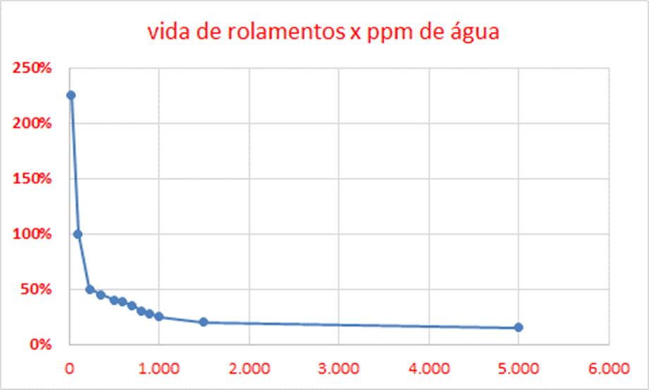
VIDA ÚTIL DE ROLAMENTOS
  O gráfico a seguir mostra o quanto a vida útil será afetada se o nível de água for superior a 100ppm e, em contrapartida, o ganho de que se obterá se o nível for inferior a 100ppm.

Slide 9
VIDA ÚTIL DE ROLAMENTOS
  Obs.: Este trabalho não tem valor cientifico, baseia-se na nossa experiência de prestadores de serviços e de alerta a clientes usuários de equipamentos rotativos.
  Os fabricantes dos equipamentos e rolamentos devem ser sempre consultados para que obtenha máximo desempenho e vida útil.

